Slide 1
Dos,DDos
攻击以及防范

Slide 2
DOS攻击（Denial of Service，拒绝服务）
是指故意的攻击网络协议实现的缺陷或直接通过野蛮手段残忍地耗尽被攻击对象的资源，让目标计算机或网络无法提供正常的服务或资源访问，使目标服务系统停止响应甚至崩溃。
这种攻击会导致资源的匮乏，无论计算机的处理速度多快、内存容量多大、网络带宽的速度多快都无法避免这种攻击带来的后果。
最常见的DoS攻击有计算机网络带宽攻击（所有可用网络资源都被消耗殆尽，最后导致合法的用户请求无法通过）和连通性攻击（所有可用的操作系统资源都被消耗殆尽）。
Notes:
缩短 SYN Timeout 时间，及时将超时请求丢弃，释放被占用的CPU和内存资源。
设置SYN Cookie。给每一个请求连接的IP地址分配一个Cookie。如果短时间内连续受到某个IP的重复SYN报文，就认定是受到了攻击，以后从这个IP地址来的包会被一概丢弃。 一般来说，第三种方法在防范该类问题上表现更佳。同时可以在Web服务器端采用分布式组网、负载均衡、提升系统容量等可靠性措施，增强总体服务能力。

Slide 3
常见的Dos攻击手段：PingofDeath,TearDrop,UDPflood、 LandAttack、IPSpoofingDoS
PingofDeath:就是故意产生畸形的测试Ping包，声称自己的尺寸超过ICMP上限，也就是加载的尺寸超过64KB上限，使未采取保护措施的网络系统出现内存分配错误，导致TCP/IP协议栈崩溃，最终接收方宕机。
ICMP:(Internet控制信息协议)在Internet上用于错误处理和传递控制信息。在TCP/IP的RFC文档中对包的最大尺寸有严格限制规定，许多操作系统的TCP/IP协议栈都规定ICMP包大小为64KB。
Notes:
缩短 SYN Timeout 时间，及时将超时请求丢弃，释放被占用的CPU和内存资源。
设置SYN Cookie。给每一个请求连接的IP地址分配一个Cookie。如果短时间内连续受到某个IP的重复SYN报文，就认定是受到了攻击，以后从这个IP地址来的包会被一概丢弃。 一般来说，第三种方法在防范该类问题上表现更佳。同时可以在Web服务器端采用分布式组网、负载均衡、提升系统容量等可靠性措施，增强总体服务能力。

Slide 4
TearDrop:泪滴攻击，泪滴是一个特殊构造的应用程 序，通过发送伪造的相互重叠的IP分组数据包， 造成TCP/ IP分片重组代码不能恰当处理IP包。
Notes:
不被认为是一个严重的DOS攻击，不会对主机系统造成重大损失。 在大多数情况下，一次简单的重新启动是最好的解决办法，但重新启动操作系统可能导致正在运行的应用程序中未保存的数据丢失。

Slide 5
UDPflood:
UDP泛洪是日渐猖厥的流量型DoS攻击。
echo服务会显示接收到的每一个数据包，而原本作为测试功能的chargen服务会在收到每一个数据包时随机反馈一些字符。UDP泛洪攻击就是利用这两个简单的TCP/IP服务的漏洞进行恶意攻击，通过伪造与某一主机的Chargen服务之间的一次UDP连接，回复地址指向开着Echo服务的一台主机，通过将Chargen和Echo服务互指，来回传送毫无用处且占满带宽的垃圾数据，在两台主机之间生成足够多的无用数据流，这一拒绝服务攻击飞快地导致网络可用带宽耗尽。
Notes:
这种攻击没什么技术含量，在消耗对方资源的同时也在消耗攻击者自身的资源

Slide 6
LandAttack（Land攻击）
在Land攻击中，黑客利用一个特别打造的SYN包--它的原地址和目标地址都被设置成某一个服务器地址进行攻击。此举将导致接受服务器向它自己的地址发送SYN-ACK消息，结果这个地址又发回ACK消息并创建一个空连接，每一个这样的连接都将保留直到超时，在Land攻击下，许多UNIX将崩溃，NT变得极其缓慢（大约持续五分钟）。
防范：大多数防火墙都能拦截类似的攻击包，以保护系 统。部分操作系统通过发布安全补丁修复了这一漏洞。另外，路由器应同时配置上行与下行筛选器，屏蔽所有源地址与目标地址相同的数据包。
Notes:
(1) 验证码。应用程序和用户进行交互过程中，特别是账户交易这种核心步骤，强制用户输入验证码，才能完成最终请求。在通常情况下，验证码够很好地遏制CSRF攻击。但增加验证码降低了用户的体验，网站不能给所有的操作都加上验证码。所以只能将验证码作为一种辅助手段，在关键业务点设置验证码。

Slide 7
Cookie 是在 HTTP 协议下，服务器或脚本可以维护客户工作站上信息的一种方式。Cookie 是由 Web 服务器保存在用户浏览器（客户端）上的小文本文件，它可以包含有关用户的信息。无论何时用户链接到服务器，Web 站点都可以访问 Cookie 信息。
防范方法：
（1）缩短SYN Timeout时间，及时将超时请求丢弃，释放被占用CPU和内存资源。
（2）限制同时打开的SYN半连接数目，关闭不必要的服务。
（3）设置SYN Cookie，给每一个请求连接的IP地址分配一个Cookie。如果短时间内连续受到某个IP的重复SYN报文，就认定是受到了攻击，以后从这个IP地址来的包会被一概丢弃。 一般来说，第三种方法在防范该类问题上表现更佳。同时可以在Web服务器端采用分布式组网、负载均衡、提升系统容量等可靠性措施，增强总体服务能力。
Notes:
Cookie 是在 HTTP 协议下，服务器或脚本可以维护客户工作站上信息的一种方式。Cookie 是由 Web 服务器保存在用户浏览器（客户端）上的小文本文件，它可以包含有关用户的信息。无论何时用户链接到服务器，Web 站点都可以访问 Cookie 信息。

Slide 8
DDos攻击（Distributed Denial of Service）
分布式拒绝服务
为了解决带宽资源限制的问题，DoS攻击者开发了分布式的攻击。攻击者简单利用工具集合许多的网络带宽来同时对同一个目标发动大量的攻击请求。 攻击者使用傀儡机(俗称“肉鸡”，受病毒木马操控的计算机或服务器)作为攻击平台，通过大量伪装合法的请求占用大量网络资源，以达到使指定目标的网络或服务瘫痪中断。这就是DDoS攻击。

Slide 9
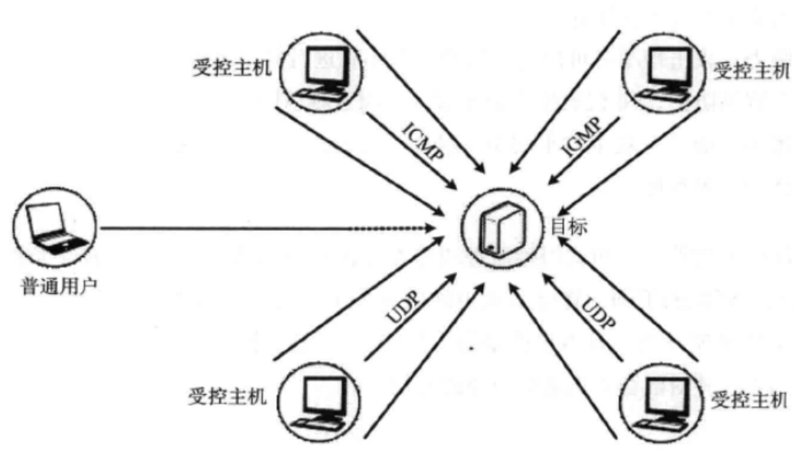

Slide 10
SYN Flood攻击：这种攻击方法是经典最有效的DDoS方法，主要是通过向受害主机发送大量伪造源 IP 和源端口的 SYN 或 ACK 包，导致主机的缓存资源被耗尽或忙于发送回应包而造成拒绝服务，可通杀各种系统的网络服务。这种攻击由于源头都是伪造的，所以追踪起来比较困难。但是，该攻击实施起来有一定难度，需要大量高带宽的僵尸主机。

Slide 11
TCP 全连接攻击：这种攻击是为了绕过常规防火墙的检查而设计的。一般情况下，常规防火墙大多对于正常的 TCP 连接是放过的，但是很多网络服务程序能接受的 TCP 连接数是有限的。TCP全连接攻击就是通过许多僵尸主机不断地与受害服务器建立大量的 TCP 连接，直到服务器的内存等资源被耗尽而被拖跨，从而造成拒绝服务。这种攻击的特点是可绕过一般防火墙的防护而达到攻击;缺点是需要找很多僵尸主机，且僵尸主机的IP 是暴露，易被追踪。

Slide 12
刷 Script 脚本攻击：这种攻击是跟服务器建立正常的TCP连接， 并不断的向脚本程序提交查询、 列表等大量耗费数据库资源的调用。一般来说， 提交一个指令对客户端的耗费和带宽的占用是几乎可以忽略的，而服务器为处理此请求却可能要从上万条记录中去查出某个记录，这种处理过程对资源的耗费是非常大。攻击者只需通过代理向目标服务器大量递交查询指令，只需数分钟就会把服务器资源消耗掉而导致拒绝服务。这种攻击的特点是可以完全绕过普通的防火墙防护， 轻松找一些代理就可实施攻击;缺点是对付只有静态页面的网站效果会大打折扣，并且会暴露攻击者的IP地址。

Slide 13
防范方法：
(1) 最直接的方法增加带宽。
（2）负载均衡。负载均衡建立在现有网络结构之上，它提供了一种廉价有效透明的方法扩展网络设备和服务器的带宽、增加吞吐量、加强网络数据处理能力、提高网络的灵活性和可用性，对DDoS流量攻击和CC攻击都很见效。
（3）CDN流量清洗。目前大部分的CDN节点都有200G 的流量防护功能，再加上硬防的防护，可以应付大部分DDoS攻击。

Slide 15
谢谢
THANKS FOR WATCHING

